Slide 1
도서관리 시스템
2021년 3월 19일
2팀 팀장: 송미선
2팀 팀원: 이상완
2팀 팀원: 마진호

Slide 2
1. 프로젝트 버전 관리
버 전 | 일 자 | 설명 | 담당자
1.0 | 2021년 3월 19일 | 최초 도서관리 프로그램 기본 구조 작업 | 마진호
1.1 | 2021년 3월 19일 | 도서 전체 검색,수정 작업 | 이상완
1.2 | 2021년 3월 19일 | 도서 정보 삭제 , 검색 작업 | 송미선
1.3 | 2021년 3월 21일 | 선호도 작업 | 송미선
1.3 | 2021년 3월 21일 | 로그인 작업 | 마진호
1.5 | 2021년 3월 21일 | 코드 정리 | 마진호
1.6 | 2021년 3월 21일 | 동료검토 | 이상완, 송미선
1.7 | 2021년 3월 21일 | PPT 작성 | 이상완
1.8 | 2021년 3월 21일 | PPT자료 수집 | 마진호 송미선.

Slide 3



2. 프로젝트 작업 환경

Slide 4
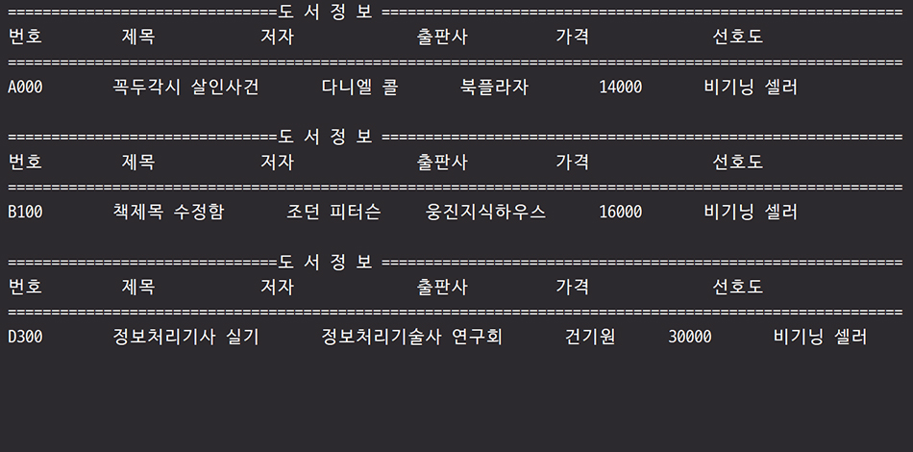
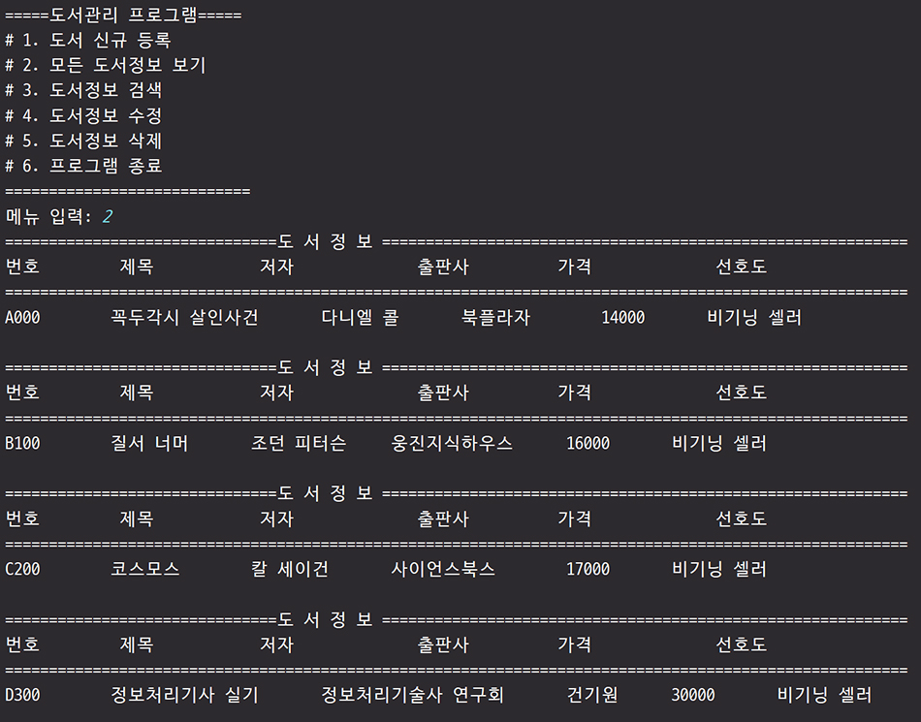
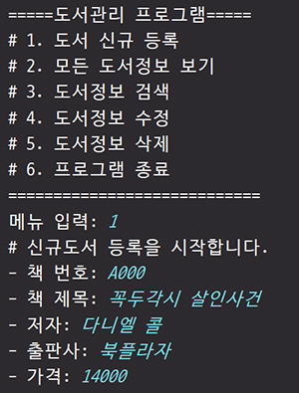
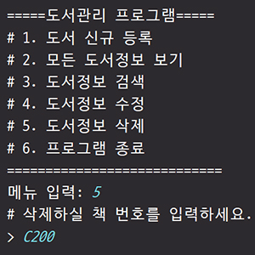
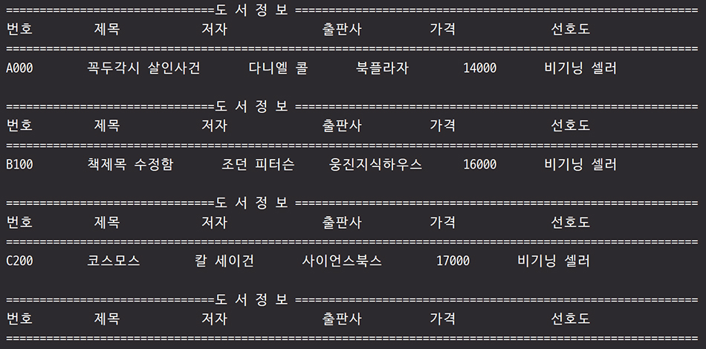
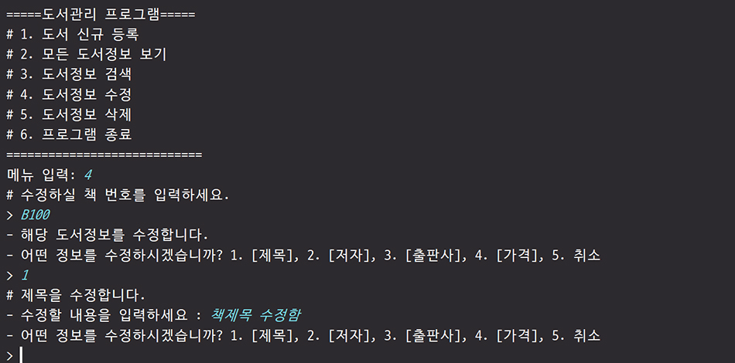
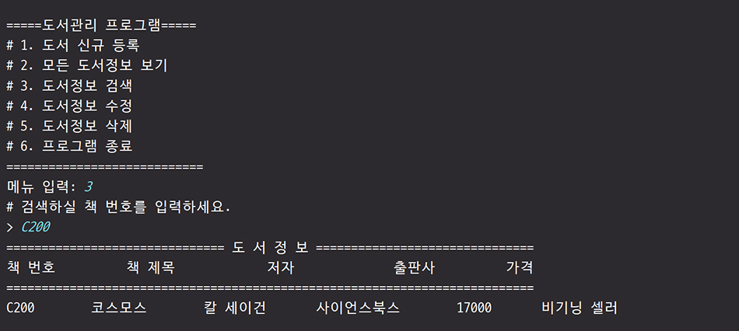
3. 도서관리 메뉴
도서관리 프로그램
1. 도서 신규 등록
2. 모든 도서 정보 보기
3. 도서정보 검색
4. 도서정보 수정
5.도서정보 삭제
도서 목록 전부 출력
검색할 책 번호 입력
수정할 책 번호 입력
삭제할 책 번호 입력
제목 :
저자 :
출판사 :
가격 :
선호도 :
도서 DB
제목 :
저자 :
출판사 :
가격 :
입력한 도서는
책 목록에서 삭제
입력한 책 출력

Slide 5
4. 로그인 작업 내용
로그인 시스템
로그인
회원 가입
관리자
ID : 입력
PW : 입력
생성할 회원 ID 입력
생성할 회원 PW 입력
ID : admin
PW : admin1234
Boolean 을 이용하여 생성된 ID 와 PW 를 true , false 로 검증 후 로그인 확인
배열 생성시 초기 값에 어드민 정보 삽입
관리자 정보
배열
회원 정보 배열
회원 정보
배열
Array Insert로 빈 배열에 새로운 로그인 정보를 임시 배열로 추가하는 방식으로 회원가입 정보 저장후 배열에 추가
신규 회원 가입 정보

Slide 6
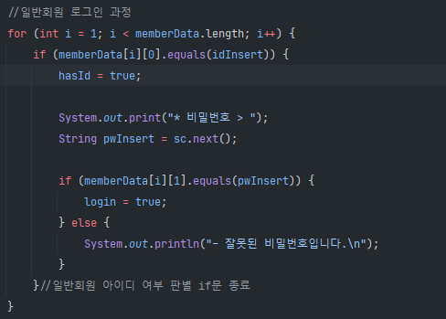
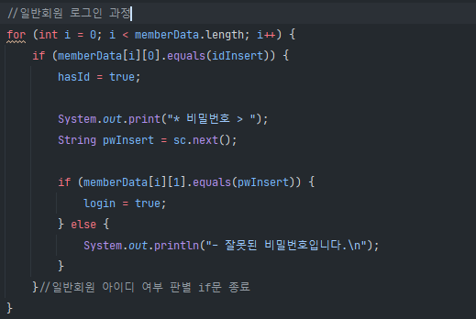
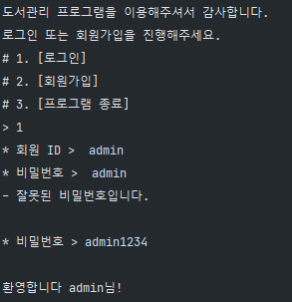
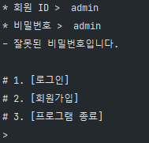
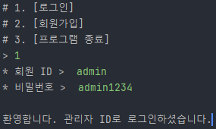
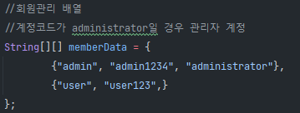
5-1. 알파테스트
첫 번째 문제점.
문제점
개선 과정
개선 완료
0번 인덱스
1번 인덱스
Notes:
관리자 계정으로 로그인 시도 중, 비밀번호를 잘못 입력.
원래는 로그인이 실패하면서 메인메뉴로 돌아가야 하는데, 비밀번호 입력창이 다시 나오고 비밀번호를 제대로 입력할 시 로그인이 성공함.
하지만 관리자 권한으로 로그인되는 것이 아니라 일반 사용자 권한으로 로그인이 되는 상황.

Slide 7
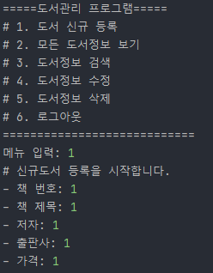
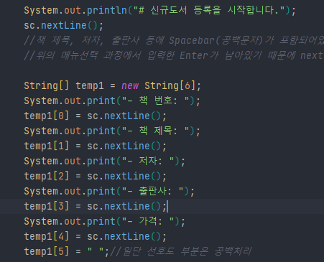
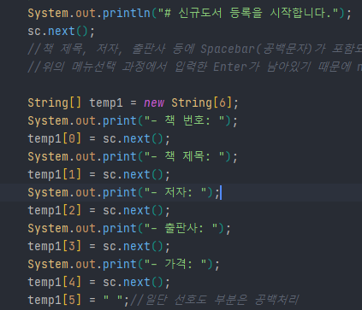
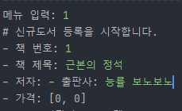
5-2. 알파테스트
두번째 문제점.
개선 완료
문제점
개선 과정
Notes:
sc.next로 입력값을 받았더니 띄어씌기 입력값을 읽지 못해서 sc.nextLine으로 입력값을 처리하였다.
Like라는 배열을 만들어서

Slide 8
6. 프로젝트 진행 후기
프로젝트 진행 후기
송미선 : “ 이번 기회로 구글에 취직할 수 있다고 생각이 드네요.“
마진호 : “ 주전공인 보안을 그만두고 중앙시립도서관에 취직 하고싶네요“
이상완 : “여러분이 모두 건강하셨으면 좋겠습니다.”
(추후 종합하여 업데이트 예정)

Slide 9

Q & A
THANKS
참여 개발자 GitHub.
마진호 : Ceylontea96
이상완 : Kailove3560
송미선 : Ssong6735
Join The Developers (GitHub)

